Slide 1

$$\text{Δ}\text{-}\text{TSP}\text{问题的近似解}$$
张天豪
151140083

Slide 2
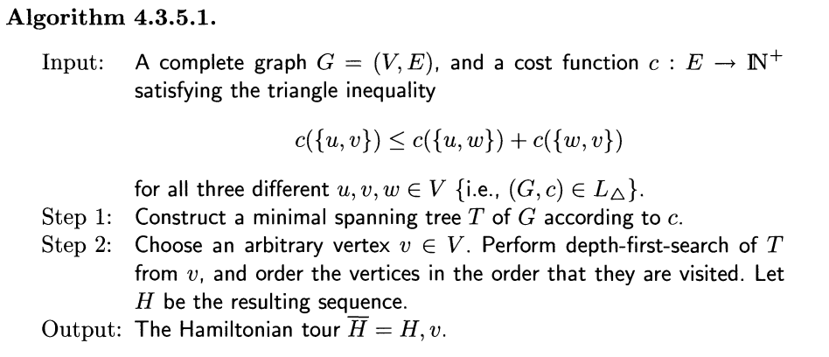
Algorithm 1

Slide 3
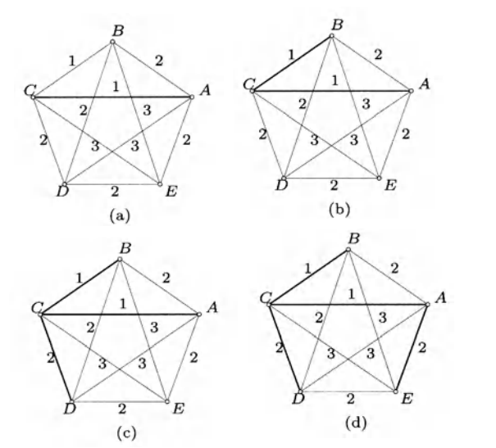

Slide 4
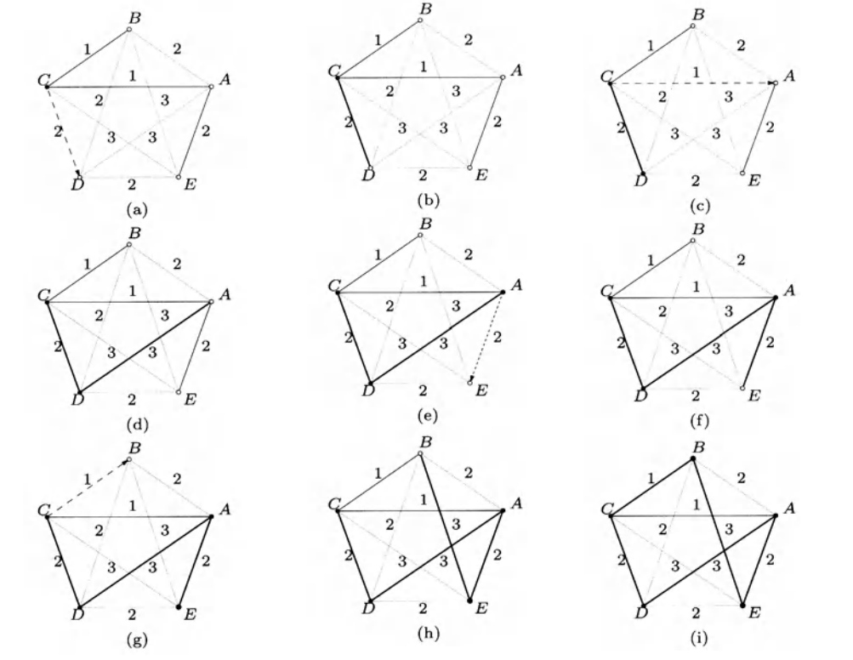

Slide 5

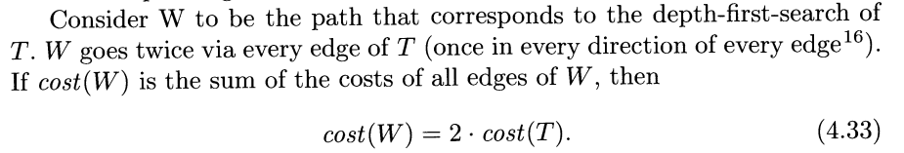

Analysis
Time cost: O(n^2)

Slide 6
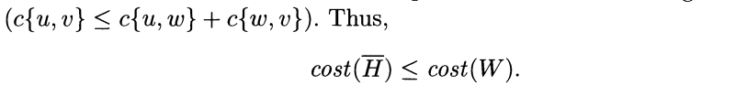

Analysis

Slide 7
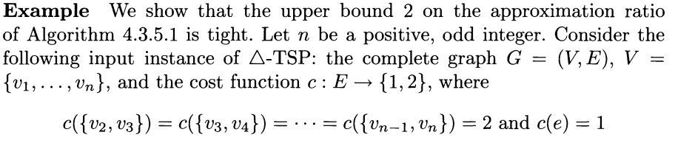
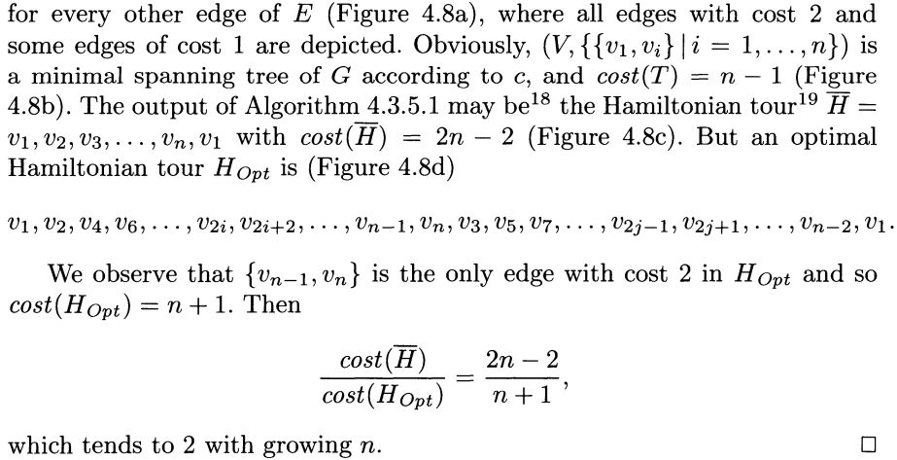

Slide 8
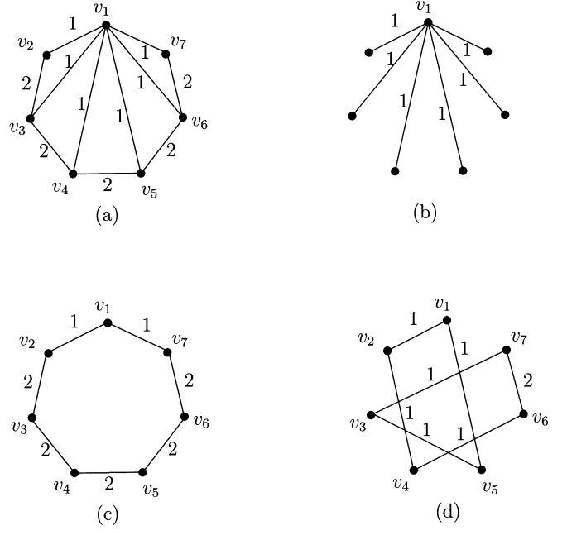

Slide 9
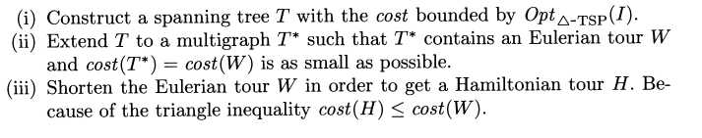
Strategy

Slide 10
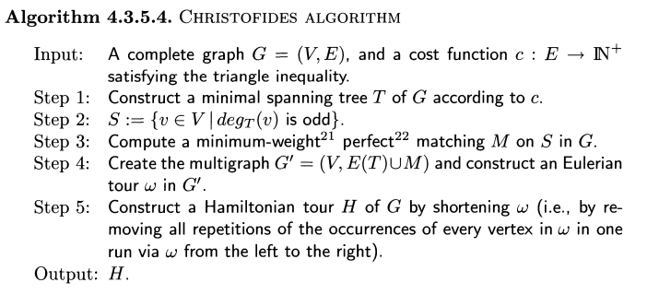
Algorithm 2

Slide 11
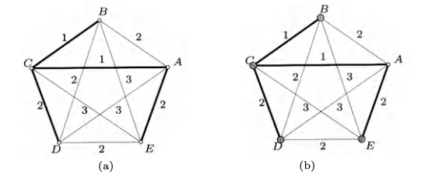
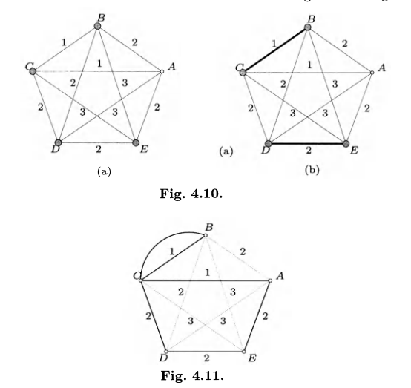

Slide 12
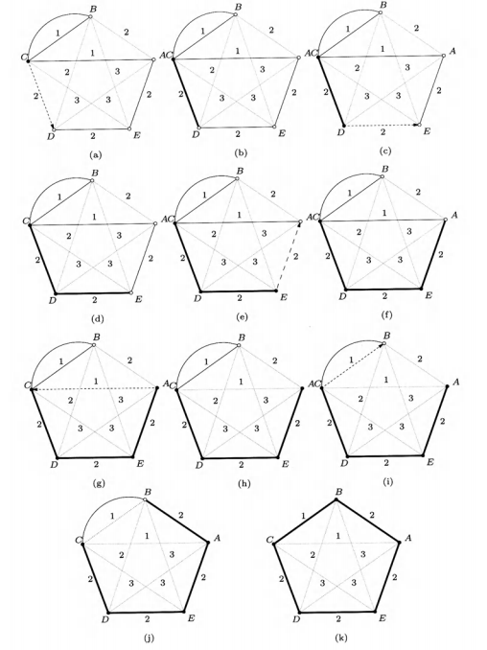

Slide 13
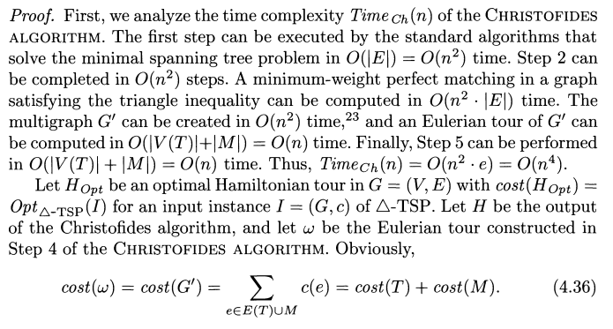

Slide 14
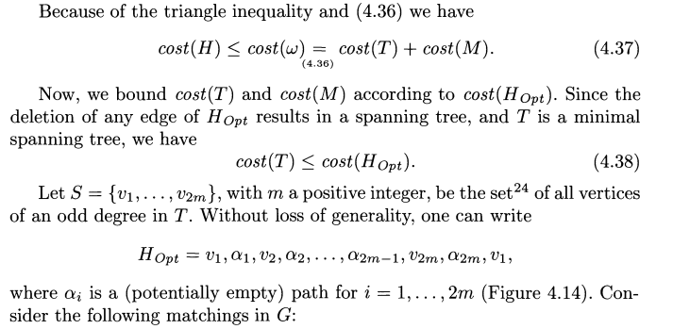


Slide 15
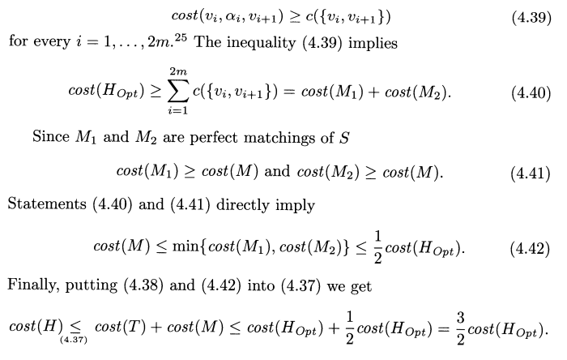
We can also prove that 3/2 is tight.

Slide 16
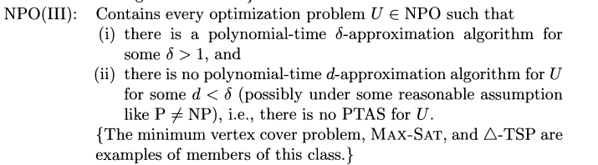

Slide 17
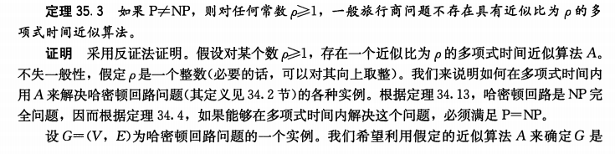
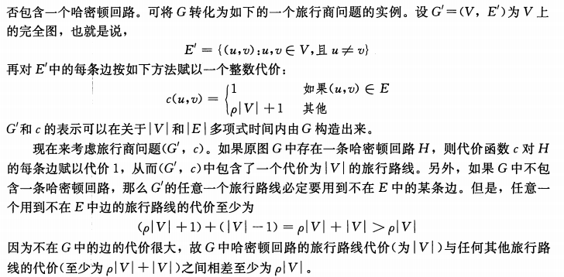

Slide 18
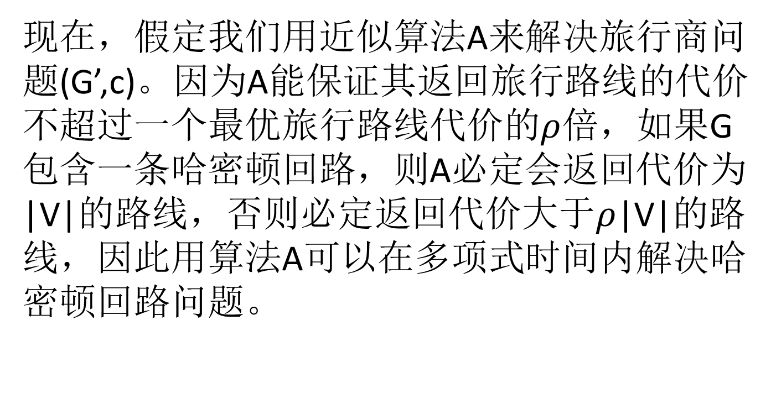
现在，假定我们用近似算法A来解决旅行商问题(G’,c)。因为A能保证其返回旅行路线的代价不超过一个最优旅行路线代价的$ρ$倍，如果G包含一条哈密顿回路，则A必定会返回代价为|V|的路线，否则必定返回代价大于$ρ$|V|的路线，因此用算法A可以在多项式时间内解决哈密顿回路问题。

